Slide 1

Elaboración de datasets basados en la web y aplicaciones
Autores: Sergio Martín Ledesma y Daniel Mocinha Sánchez

Slide 2
Índice
Web Scraping
¿Qué es Web Scraping?
Historia del Web Scraping
Origen
Aparición de la Web 2.0
Democratización y estándares
Usos comunes
Herramientas más utilizadas
Ejemplos práctico
Datasets
¿Qué son los datasets?
Historia de los datasets
Inicios en Bases de Datos
Era de Internet
IA y Big Data
Usos comunes
Herramientas más utilizadas
Ejemplos práctico

Slide 3
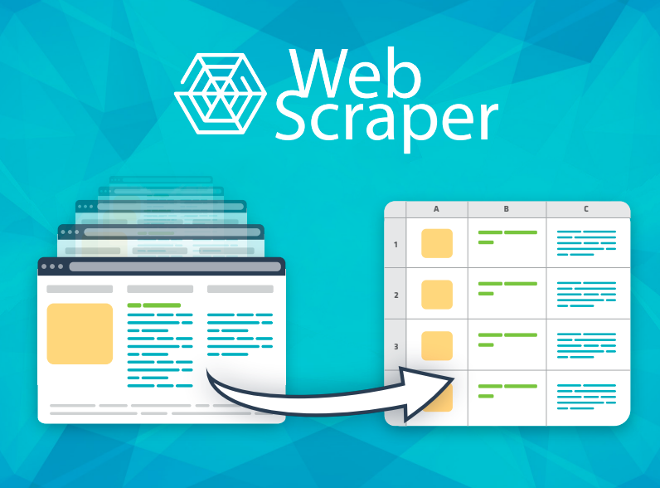
¿Qué es Web Scraping?
Web scraping es una técnica de extracción de datos de páginas web de forma automática.
Esta técnica emplea programas o scripts que navegan por páginas web, acceden a su contenido y recogen información a almacenar.

Slide 4

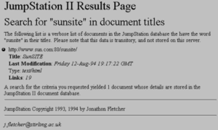
Historia del Web Scraping
Matthew Gray, en 1993, lanzó World Wide Web Wanderer
Origen
En 1993 surge el primer motor de búsqueda basado en un robot web

Slide 5
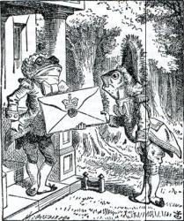
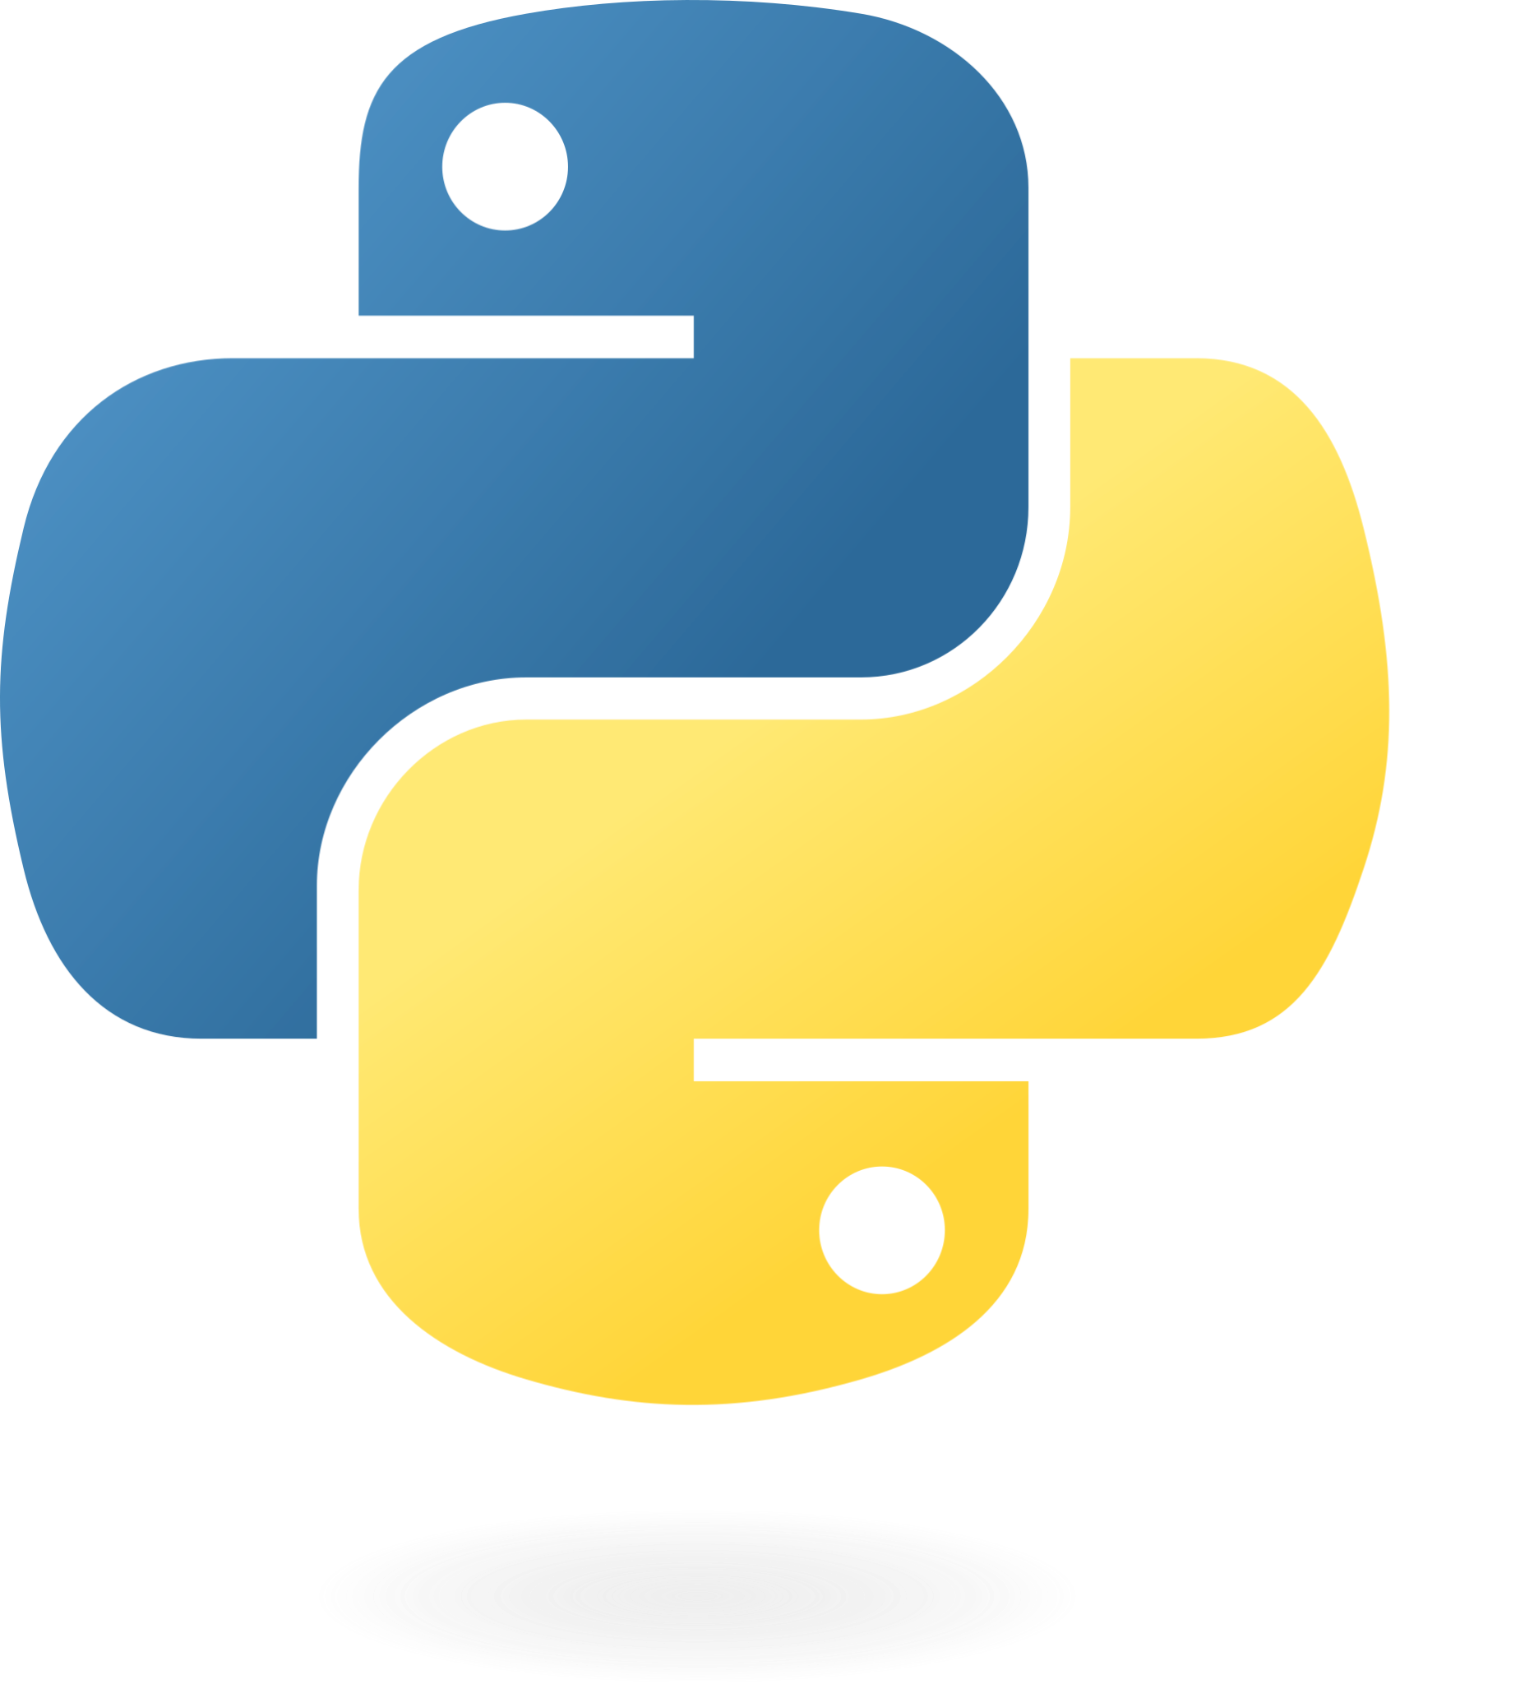


Historia del Web Scraping
Aparición de la Web 2.0
Sin automatizar
Automatizando

Slide 6



Historia del Web Scraping
Aparecen nuevas herramientas de código abierto y en la nube
Democratización y estándares

Slide 7
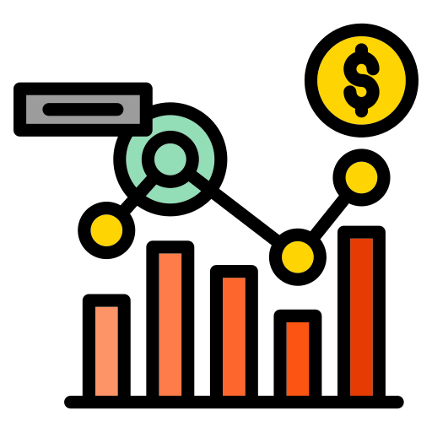


Usos comunes
- Análisis de mercados -
- Medios comunicativos -
- Entrenamiento de modelos -

Slide 8
Herramientas más utilizadas
- Python y Selenium -
- ParseHub -
- Octoparse -

Slide 9


Creación de dataset a partir de Web Scraping
Ejemplo práctico

Slide 10

¿Qué son los datasets?
Un dataset es un conjunto de datos organizados utilizados para el análisis de datos, el entrenamiento de IA y la toma de decisiones.
Un dataset se compone de variables, registros y metadatos. Un dataset puede ser estructurado, no estructurado o semiestructurado.

Slide 11

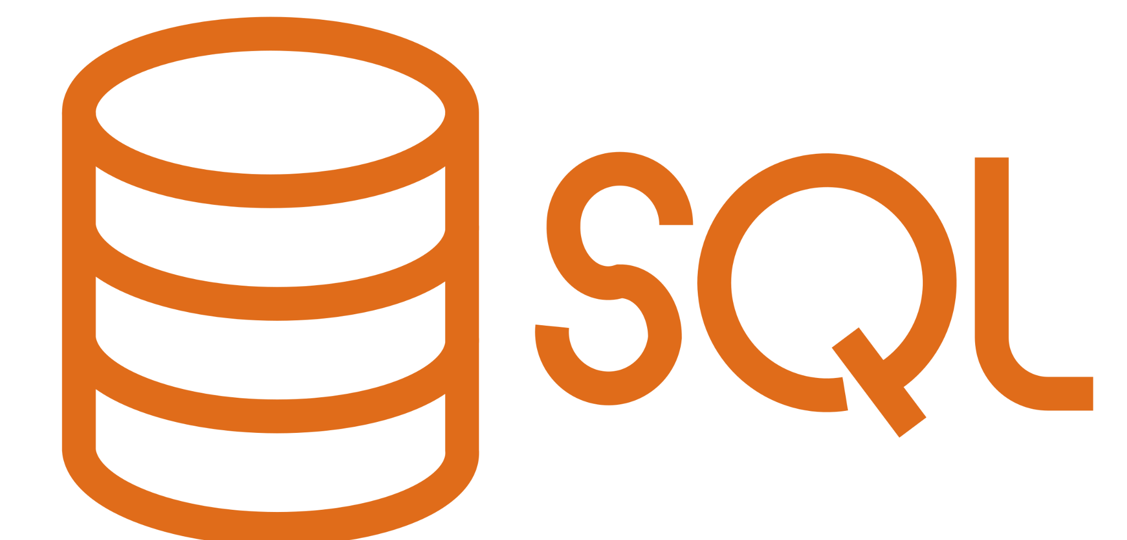
Historia de los datasets
Inicios en Bases de Datos
Dominio de SQL entre los años 60 y 80

Slide 12


Historia de los datasets
Era de Internet
Ayudan a manejar el Big Data proporcionar datasets para el aprendizaje automático

Slide 13

Historia de los datasets
IA y Big Data
El crecimiento de los datos y el auge de la IA han fomentado el cambio en los datasets

Slide 14



Usos comunes
- Ciencia de datos e IA -
- Negocio y Marketing -
- Investigación -

Slide 15


Herramientas más utilizadas
- Recopilación de datos -
- Procesamiento de datos -
- Almacenamiento de datos -

Slide 16
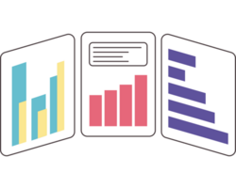

Tratamiento de datasets en Python
Ejemplo práctico

Slide 17
The end.

